Slide 1
Использование развивающих игр в работе с детьми в рамках ФГОС (на примере развивающих игр В.В. Воскобовича)
Муниципальное бюджетное дошкольное образовательное учреждение-
детский сад № 176
Воспитатель высшей
квалификационной категории
Соколова С.Д.
Екатеринбург, 2022
Notes:
Екатеринбург, 2022

Slide 2
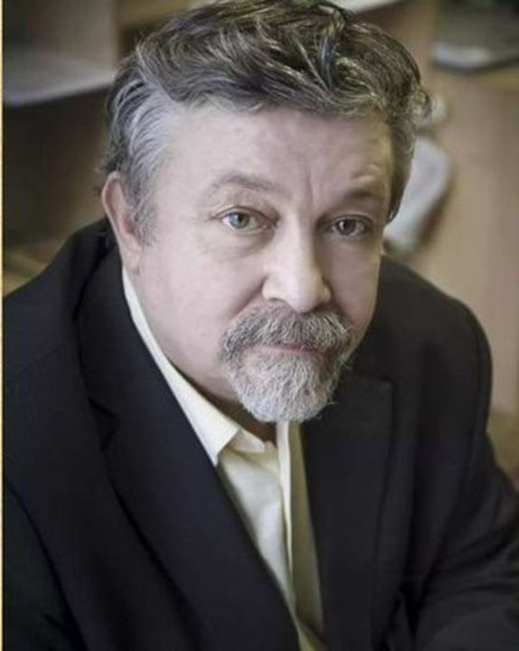
Воскобович Вячеслав Вадимович – российский физик, является одним из первых изобретателей специальных развивающих игр для детей.

Slide 3
Образовательные области
Познавательное развитие
Социально-коммуникативное развитие
РИВ
Художественно-эстетическое развитие
Физическое развитие
Речевое развитие

Slide 4
Познавательное развитие
1. Формирование элементарных математических представлений
2. Развитие познавательно-исследовательской деятельности
3.Ознакомление с предметным окружением
4. Ознакомление с социальным миром
5. Ознакомление с миром природы

Slide 5
В процессе использования игровых пособий у детей происходит:
1. Развитие интересов, любознательности и познавательной мотивации, проявляемой в игровой активности;
2. Формирование познавательных действий, осознанности;
3. Развитие воображения и творческой активности;
4. Формирование первичных представлений об объектах окружающего мира, о таких их свойствах и отношениях, как форма, цвет, размер, материал, количество, число часть и целое, пространство и время, движение и покой, причины и следствия и др.

Slide 6
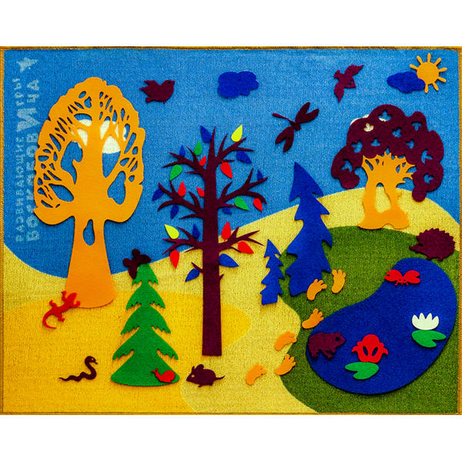
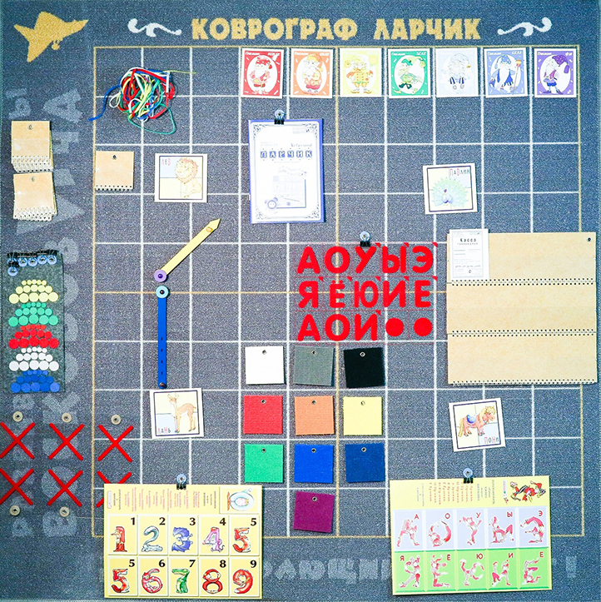
«Фиолетовый лес» «Коврограф Ларчик»

Slide 7
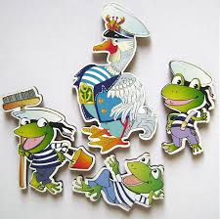
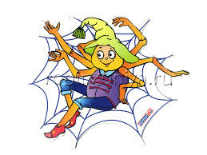
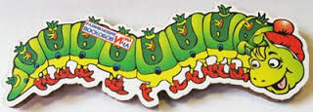
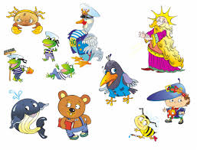
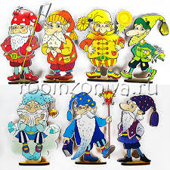

Slide 8
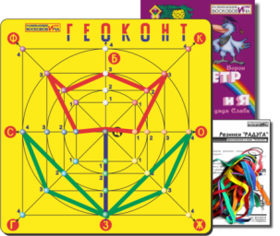
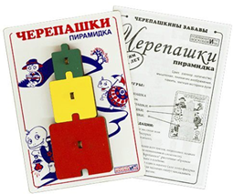
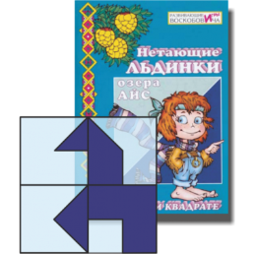
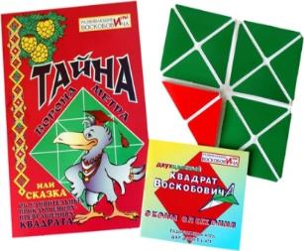
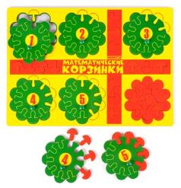
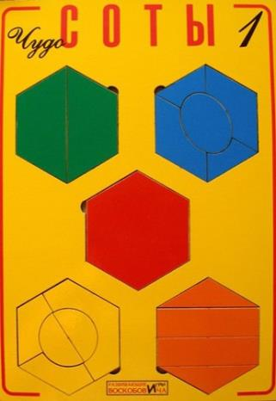
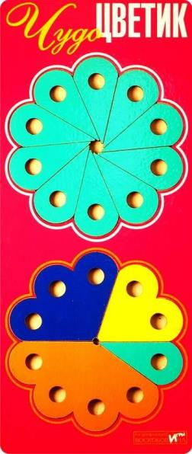
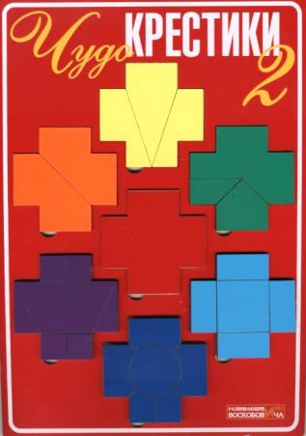
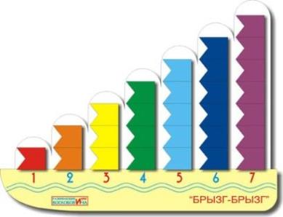
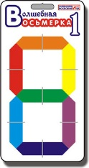
Игры математического содержания

Slide 9
В процессе освоения математического содержания больше внимания уделяется тому , чтобы ребенок узнавал, называл, и действовал с познавательными предметами. Таким образом нет засилья деятельности по анализу геометрических фигур (название количества углов и сторон)

Slide 10
1. Как называется игра? 2. Сколько башен было построено? 3. Какие цвета использовались?

Slide 11
1. Какой сказочный герой пришёл к ребятам в гости? 2. Какая используется игра на занятии? 3. Какие геометрические фигуры нашли дети на схеме? 4. Как считали? 5. Какие герои-цифры пришли на помощь?

Slide 12
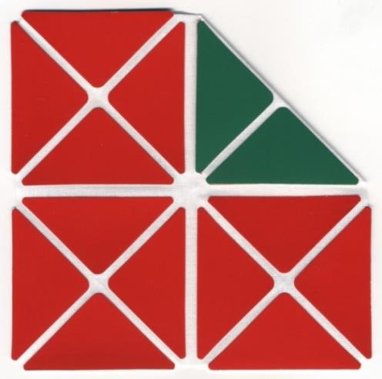
1. Как дети трансформируют «волшебный квадрат» в домик- скворечник? 2. Как «превращают» квадрат в птичку. 3. Фото детей старшей группы. Какая используется игра в конструировании птиц у детей старшей группы?

Slide 13
Используя технологию «Сказочные лабиринты игры» и развивающие игры В.В. Воскобовича видно, что детская деятельность в игровых ситуациях является результативной. Ребёнок всегда получает результат от действий с различными предметами (крупными и мелкими, твердыми и мягкими, жесткими и гибкими) - собранную фигуру, построенную башню, сложенный конверт. Это способствует не только развитию мелкой моторики пальцев и рук, но и становлению речемыслительной функции.

Slide 14
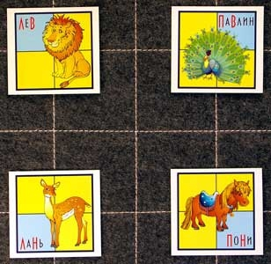
Оцените, пожалуйста, свои впечатления от игр Воскобовича
Лев – Технологию уже использую в работе, знаю игры хорошо.
Павлин – Больше эмоций, чем мыслей, надо все обдумать, возможно буду использовать технологию
Лань – Технологию уже использую, но необходимо расширять свои знания
Пони – Очень интересная технология, обязательно буду использовать в своей практике

Slide 15
Спасибо за внимание !

